Slide 1


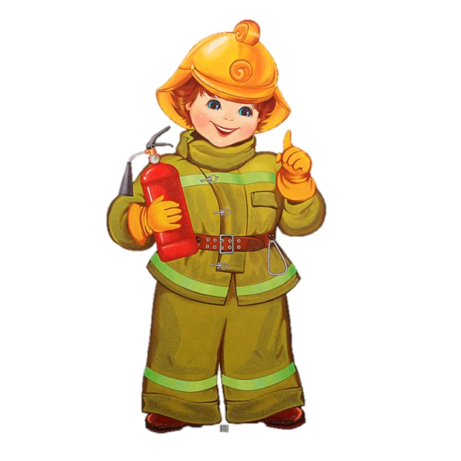

Викторина «Знатоки пожарной безопасности»
Реализация парциальной программы «МИР БЕЗОПАСНОСТИ»
подготовительная к школе группа «Солнышко»
МКДОУ – детский сад «Чебурашка»
Воспитатели: Теплова Надежда Алексеевна, Дёмина Светлана Владимировна

Slide 2

Задачи:

Slide 3
Задачи:

Slide 4
Задачи:

Slide 5
Задачи:

Slide 6
Задачи:

